Slide 1
Polarizasyon
D. Roddy Chapter 5

Slide 2
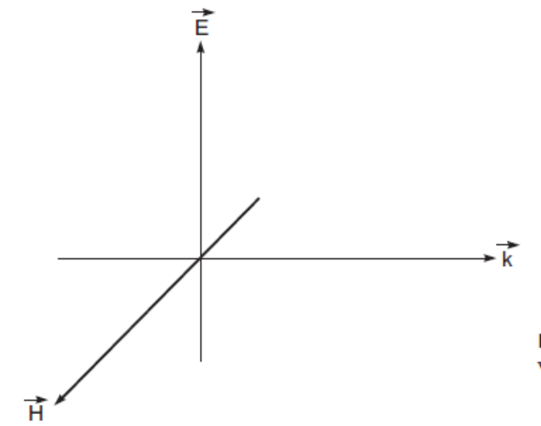
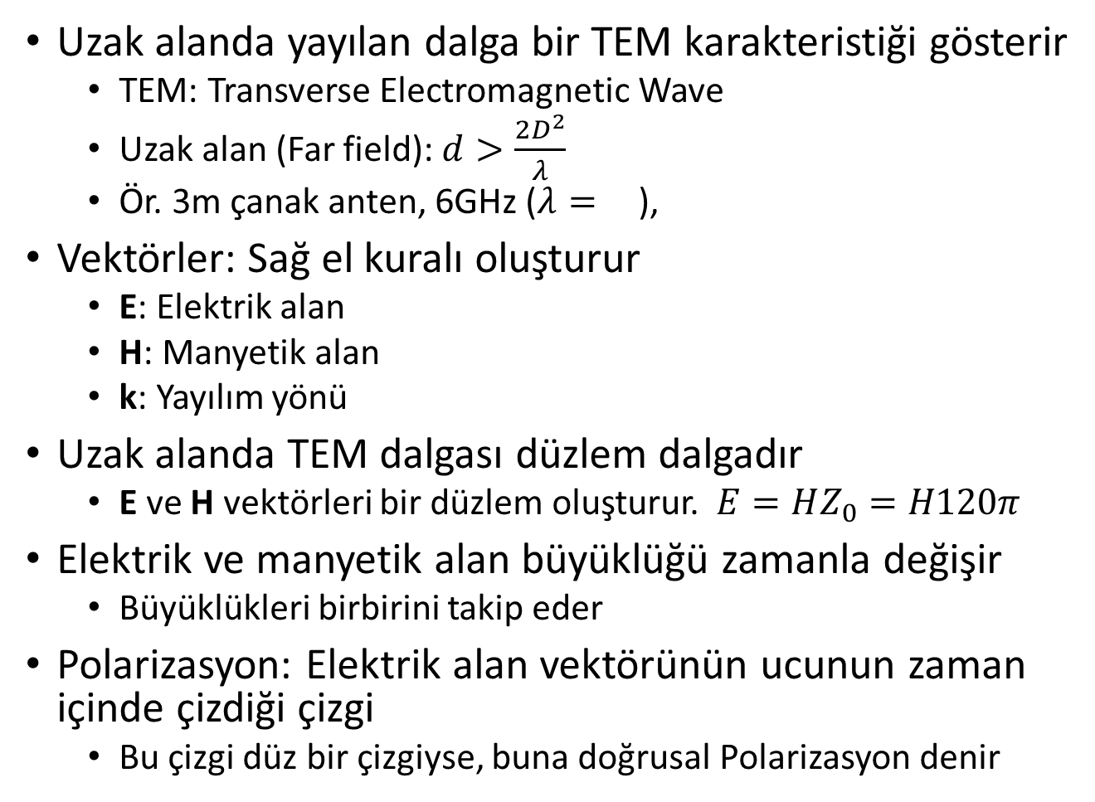
Giriş
Uzak alanda yayılan dalga bir TEM karakteristiği gösterir
  TEM: Transverse Electromagnetic Wave
  Uzak alan (Far field): $d>\frac{2D^{2}}{λ}$
  Ör. 3m çanak anten, 6GHz ($λ=$),
Vektörler: Sağ el kuralı oluşturur
  E: Elektrik alan
  H: Manyetik alan
  k: Yayılım yönü
Uzak alanda TEM dalgası düzlem dalgadır
  E ve H vektörleri bir düzlem oluşturur. $E=HZ_{0}=H120π$
Elektrik ve manyetik alan büyüklüğü zamanla değişir
  Büyüklükleri birbirini takip eder
Polarizasyon: Elektrik alan vektörünün ucunun zaman içinde çizdiği çizgi
  Bu çizgi düz bir çizgiyse, buna doğrusal Polarizasyon denir

Slide 3
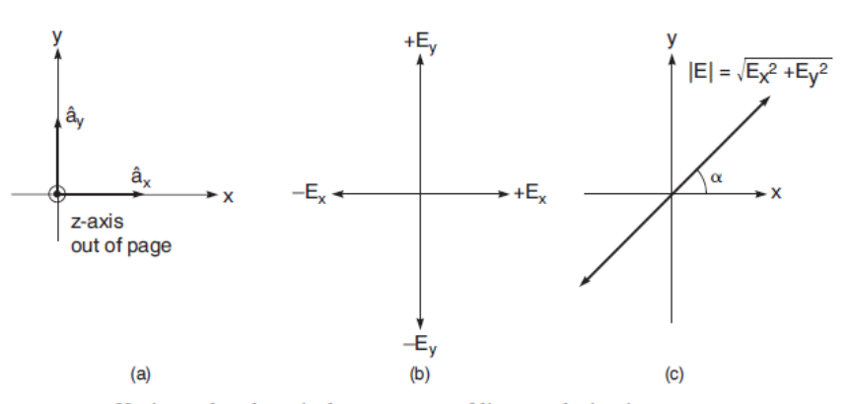
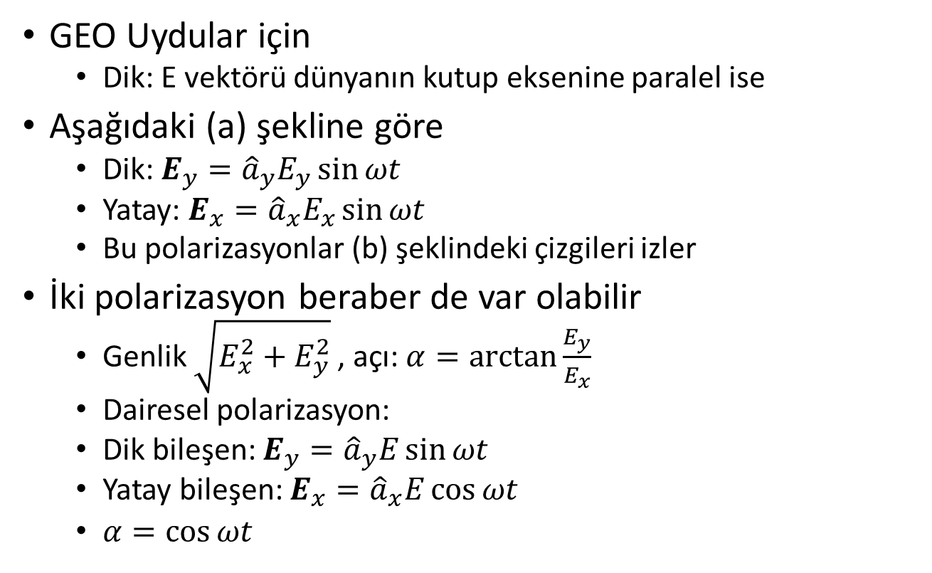
Yatay, Dil ve Dairesel Polarizasyon
GEO Uydular için
  Dik: E vektörü dünyanın kutup eksenine paralel ise
Aşağıdaki (a) şekline göre
  Dik: $E_{y}={\hat{a}}_{y}E_{y}\sin{ωt}$
  Yatay: $E_{x}={\hat{a}}_{x}E_{x}\sin{ωt}$
  Bu polarizasyonlar (b) şeklindeki çizgileri izler
İki polarizasyon beraber de var olabilir
  Genlik $\sqrt{E_{x}^{2}+E_{y}^{2}}$ , açı: $α=\arctan{\frac{E_{y}}{E_{x}}}$
  Dairesel polarizasyon:
  Dik bileşen: $E_{y}={\hat{a}}_{y}E\sin{ωt}$
  Yatay bileşen: $E_{x}={\hat{a}}_{x}E\cos{ωt}$
  $α=\cos{ωt}$

Slide 4
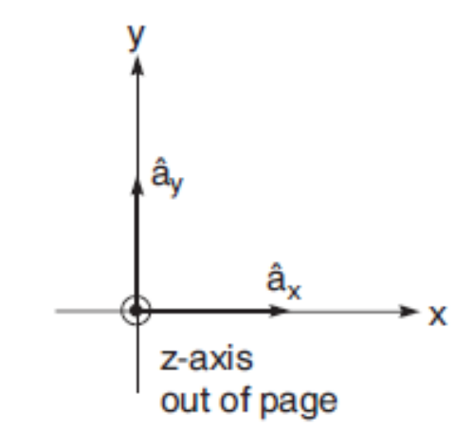
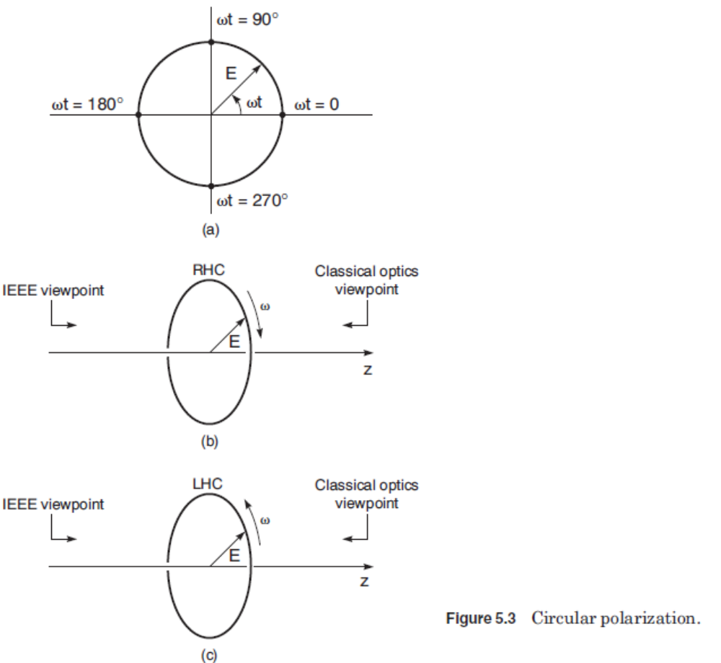
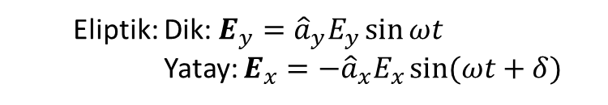


  Dik: $E_{y}={\hat{a}}_{y}E\sin{ωt}$
  Yatay: $E_{x}={\hat{a}}_{x}E\cos{ωt}$
  Dik: $E_{y}={\hat{a}}_{y}E\sin{ωt}$
  Yatay: $E_{x}=−{\hat{a}}_{x}E\cos{ωt}$
  Eliptik: Dik: $E_{y}={\hat{a}}_{y}E_{y}\sin{ωt}$
  Yatay: $E_{x}=−{\hat{a}}_{x}E_{x}\sin{(ωt+δ)}$

Slide 5
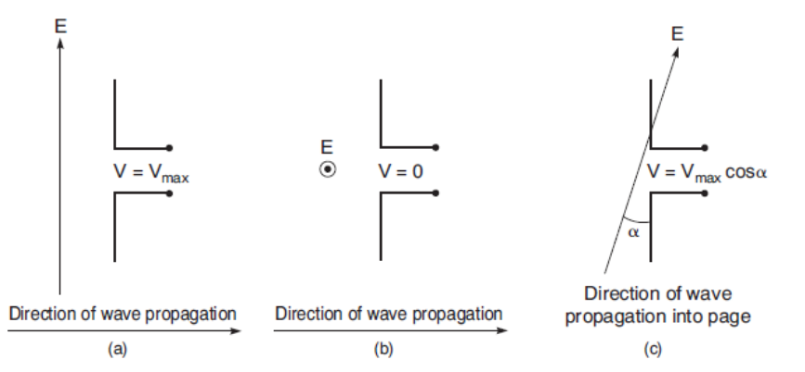
Anten Polarizasyonu
Yatay dipol anten, yatay polarizasyon üretir
Biribirine dik iki dipol, 90 derece faz farklı akımlarla beslendiğinde dairesel polarizasyon üretir
Alıcı anten verici antenle aynı şekilde konumladırılırsa maksimum güç transferi olur
Aksi halde kayıplar oluşur
Dairesel polarizasyon çapraz dipoller tarafından en iyi alınır
  Tek dipol olursa 3dB kayıp olur

Slide 6
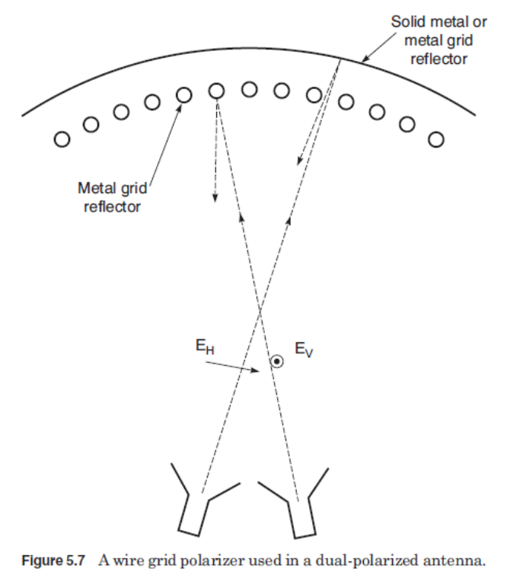
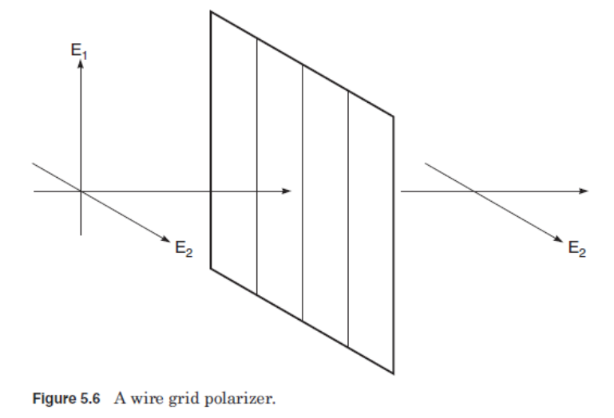
Anten Polarizasyonu
Şekil 5.6: Tellerle paralel olan elektrik alanı yansıtır
Şekil 5.7: Grid reflektör bir polarizasyonu yansıtır, solid metal reflektör ise geçen dalgayı yansıtır
  İki polarizasyon izole bir şekilde iletilir

Slide 7
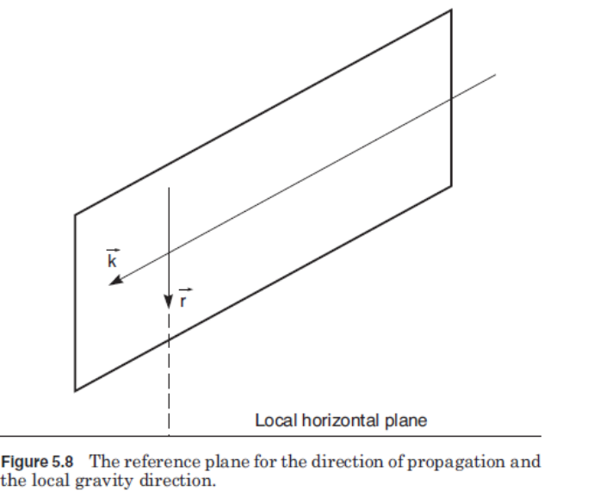
Uydu Anten Polarizasyonu

Slide 8
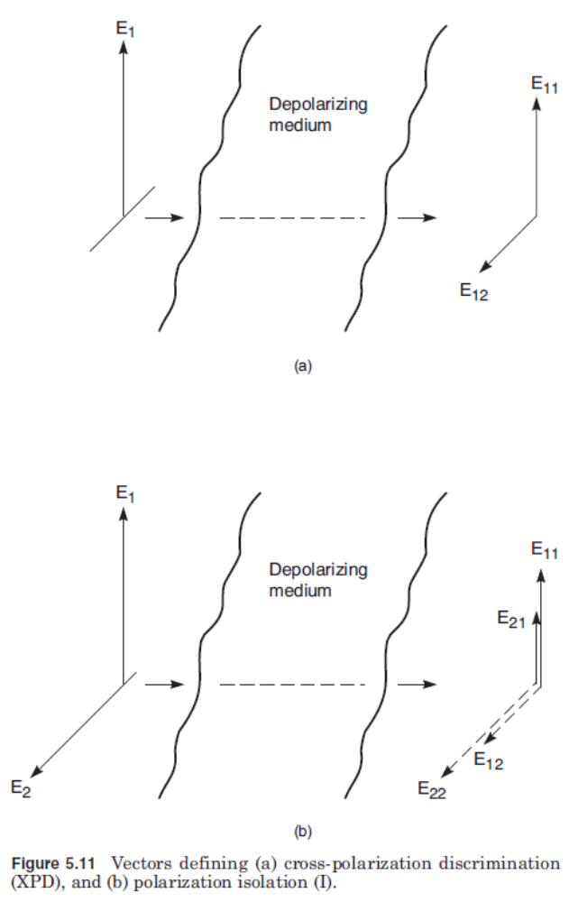
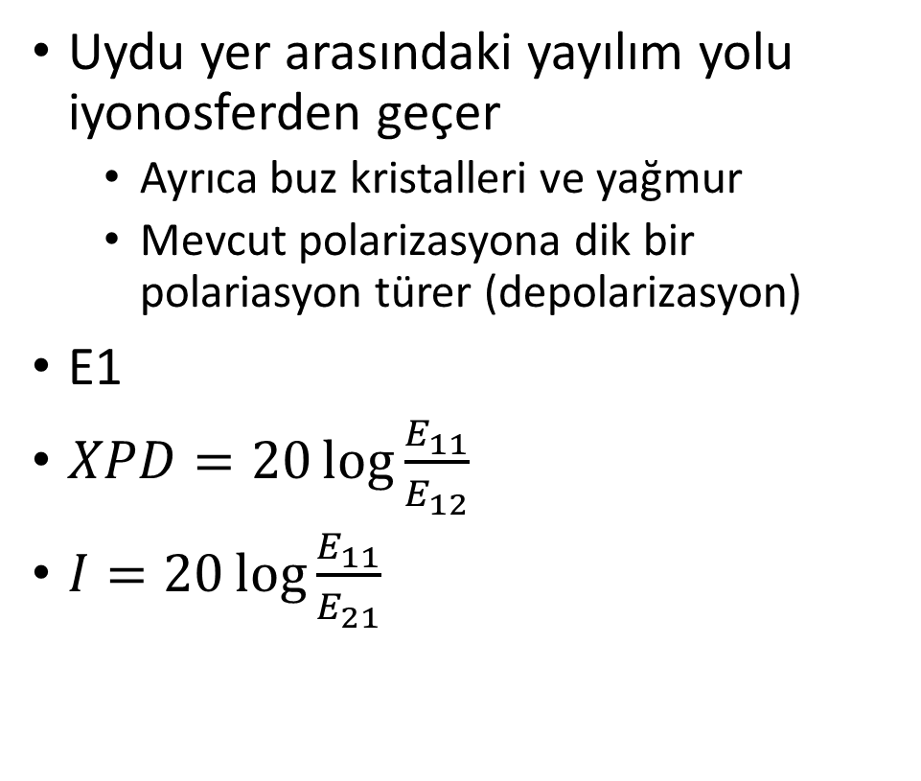
Çapraz Polarizasyon
Uydu yer arasındaki yayılım yolu iyonosferden geçer
  Ayrıca buz kristalleri ve yağmur
  Mevcut polarizasyona dik bir polariasyon türer (depolarizasyon)
E1
$XPD=20\log{\frac{E_{11}}{E_{12}}}$
$I=20\log{\frac{E_{11}}{E_{21}}}$

Slide 9
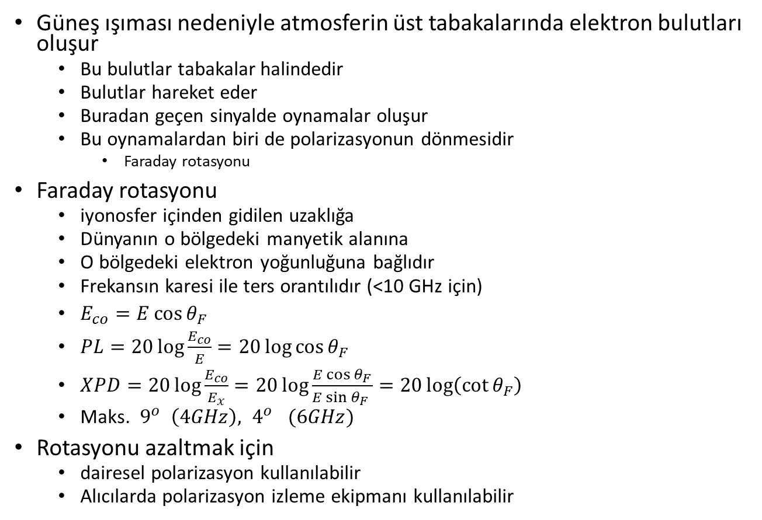
İyonosferik Depolarizasyon
Güneş ışıması nedeniyle atmosferin üst tabakalarında elektron bulutları oluşur
  Bu bulutlar tabakalar halindedir
  Bulutlar hareket eder
  Buradan geçen sinyalde oynamalar oluşur
  Bu oynamalardan biri de polarizasyonun dönmesidir
    Faraday rotasyonu
Faraday rotasyonu
  iyonosfer içinden gidilen uzaklığa
  Dünyanın o bölgedeki manyetik alanına
  O bölgedeki elektron yoğunluğuna bağlıdır
  Frekansın karesi ile ters orantılıdır (<10 GHz için)
  $E_{co}=E\cos{θ_{F}}$
  $PL=20\log{\frac{E_{co}}{E}}=20\log{\cos{θ_{F}}}$
  $XPD=20\log{\frac{E_{co}}{E_{x}}}=20\log{\frac{E\cos{θ_{F}}}{E\sin{θ_{F} }}}=20\log\left(\cot{θ_{F}}\right)$
  Maks. $9^{o} \left(4GHz\right), 4^{o} (6GHz)$
Rotasyonu azaltmak için
  dairesel polarizasyon kullanılabilir
  Alıcılarda polarizasyon izleme ekipmanı kullanılabilir

Slide 10
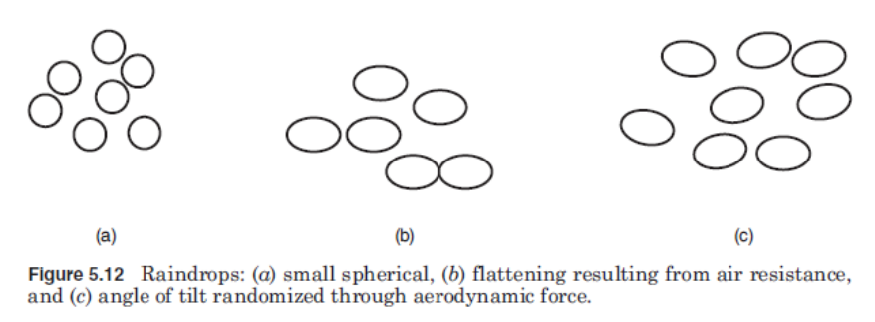
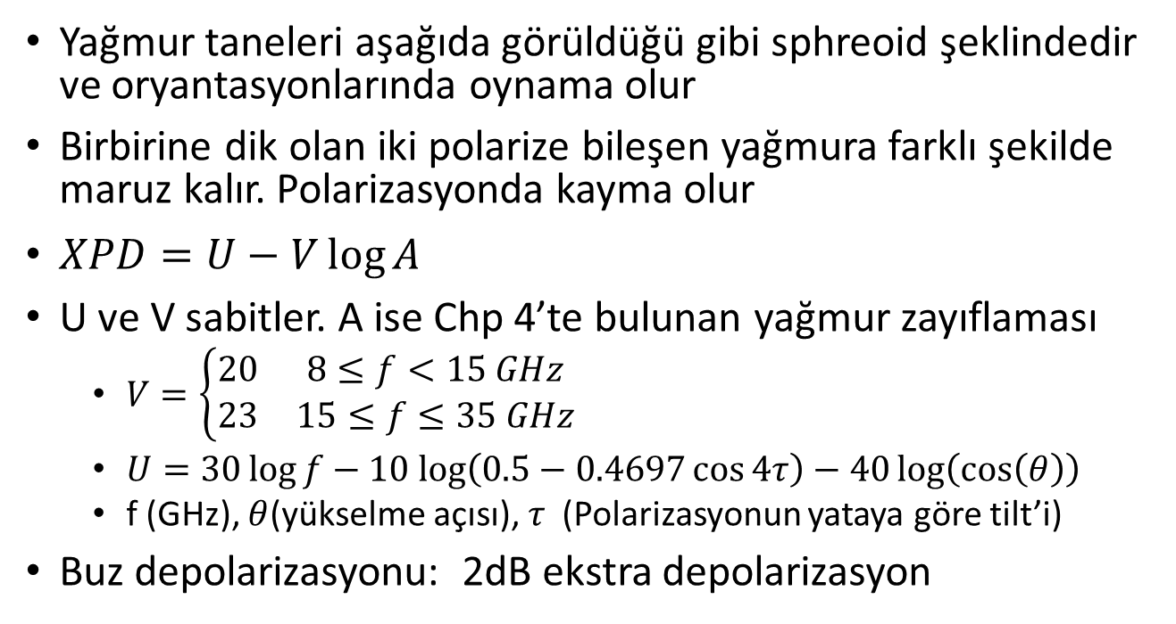
Yağmur Depolarizasyonu
Yağmur taneleri aşağıda görüldüğü gibi sphreoid şeklindedir ve oryantasyonlarında oynama olur
Birbirine dik olan iki polarize bileşen yağmura farklı şekilde maruz kalır. Polarizasyonda kayma olur
$XPD=U−V\log{A}$
U ve V sabitler. A ise Chp 4’te bulunan yağmur zayıflaması
  $V=\left\{\begin{matrix}20 & 8≤f<15 GHz \\ 23 & 15≤f≤35 GHz\end{matrix}\right.$
  $U=30\log{f}−10 log\left(0.5−0.4697\cos{4τ}\right)−40\log\left(\cos\left(θ\right)\right)$
  f (GHz), $θ$(yükselme açısı), $τ$(Polarizasyonun yataya göre tilt’i)
Buz depolarizasyonu: 2dB ekstra depolarizasyon

Slide 11
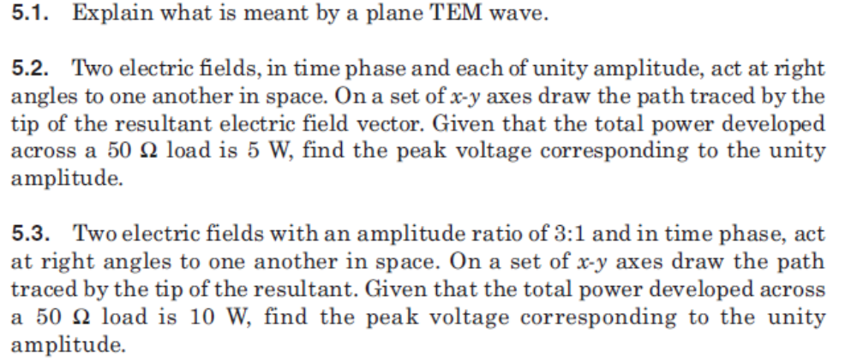
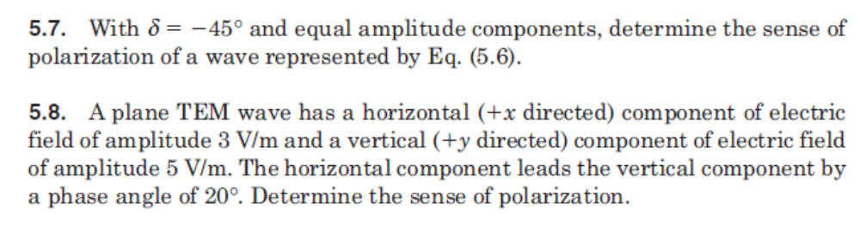
Sorular: 1,2,3,4,5,7,8,9,10, 19,20,21,22,23,24,25,26,.27

Slide 12
